Slide 1
Моделирование продаж в клининговых сервисах
ВМК МГУ 2023

Slide 2
Состав группы:
Ануров Никита - Лидер команды.
Ануров Никита - Проектный менеджер.
Ануров Никита - Старший член команды.
Ануров Никита - Младший член команды.

Slide 3
Предметная область: Моделирование продаж в клининговых сервисах
Что это:
Клининговый сервис – это бизнес, предоставляющий услуги по уборке различных помещений. В данной предметной области мы рассматриваем продажи в клининговых сервисах, включая заказы, оплату, расходные материалы, сотрудников и клиентов.

Slide 4
Функционирование:
1. Клиенты и Заказы:
- Клиенты размещают заказы на уборку, указывая тип уборки и строения, в котором уборка должна произвестись.
- Заказы записываются в системе, создавая связи с клиентами и определенными услугами клинингового сервиса.
2. Оплата и Финансы:
- После выполнения заказа формируются оплаты, связанные с соответствующими заказами.
- Система отслеживает финансовые данные, включая сумму оплаты, дату и связанный заказ.
3. Уборка и Сотрудники:
- Уборочные заказы выполняются сотрудниками клинингового сервиса, которые специализируются на разных типах уборки.
- Информация о выполненных уборках, их продолжительности и затратах на расходные материалы регистрируется в системе.
4. Расходные Материалы и Поставщики:
- Расходные материалы, такие как моющие средства, закупаются у поставщиков.
- Система отслеживает уровень запасов материалов, их стоимость и связи с соответствующими заказами.

Slide 5
Запросы аналитиков:
1. Финансовый Анализ:
- Анализ популярности клининг сервисов. (Топ 5 сервисов по заказам)
2. Управление Ресурсами:
- Выявление наиболее прибыльных услуг.(Топ 5 самых дорогих уборок)
3. Улучшение Обслуживания Клиентов:
- Оценка активности клиентов. (Топ 5 клиентов по заказам)

Slide 6
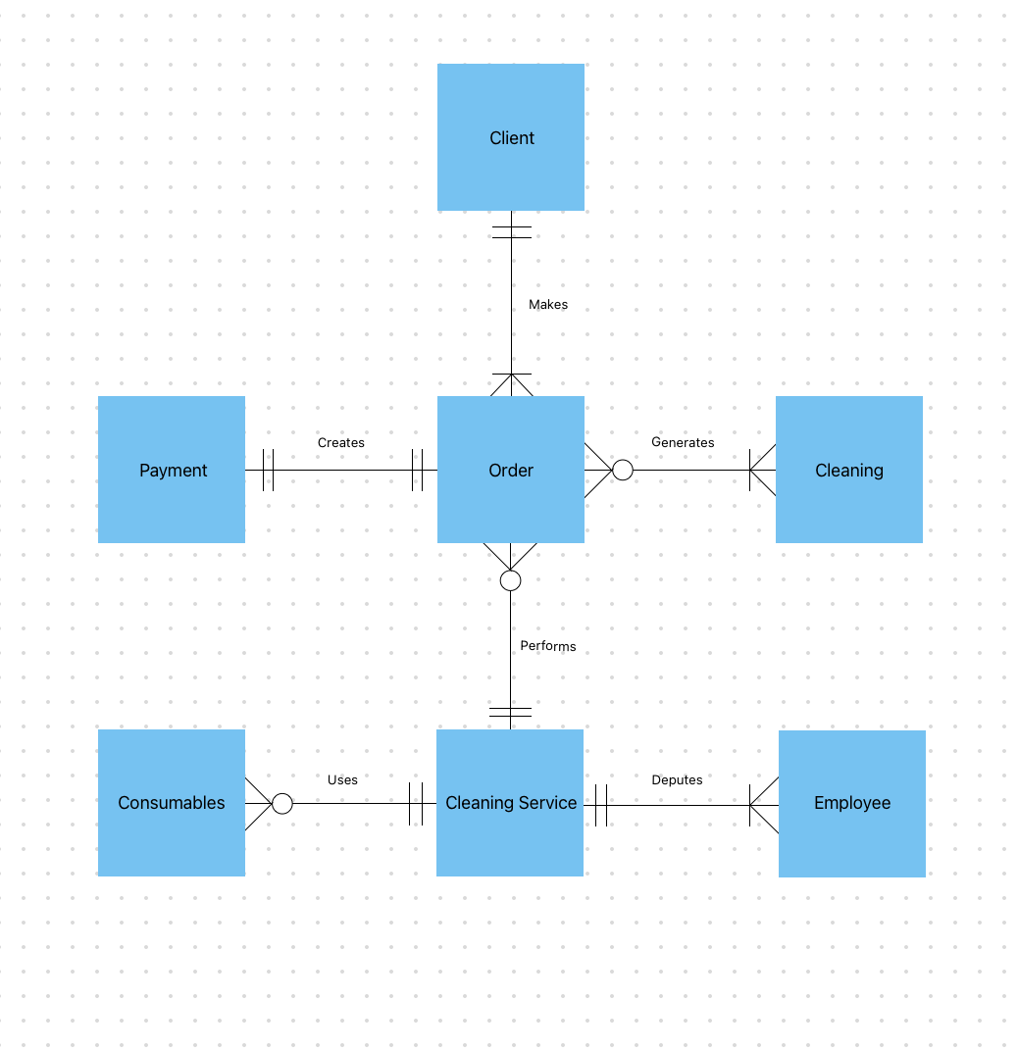

Slide 7
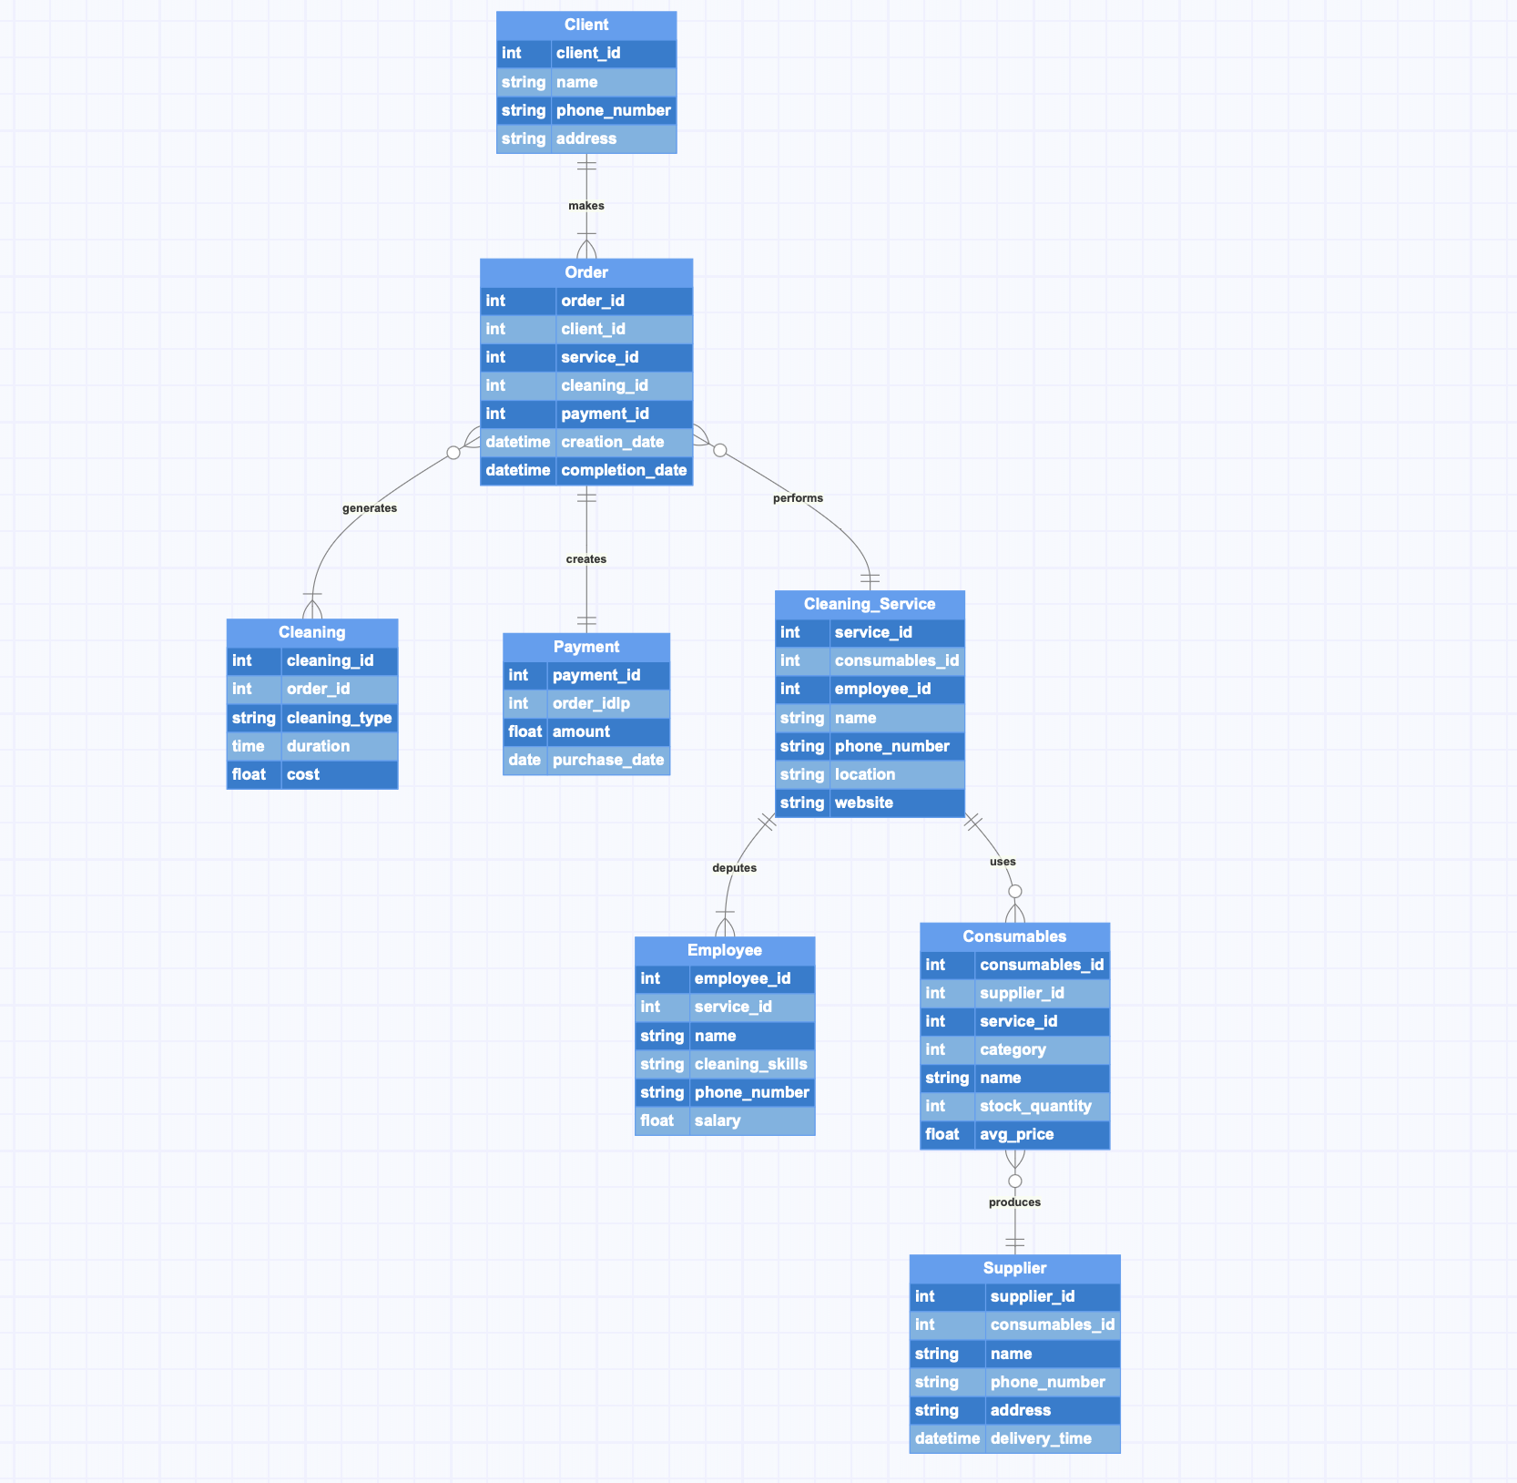
Отличие от концептуальной модели:
Появилась новая сущность - поставщик расходных материалов (Supplier).
https://app.gleek.io/diagrams/3R105FTR-KmSOGwyfFPTpg

Slide 8
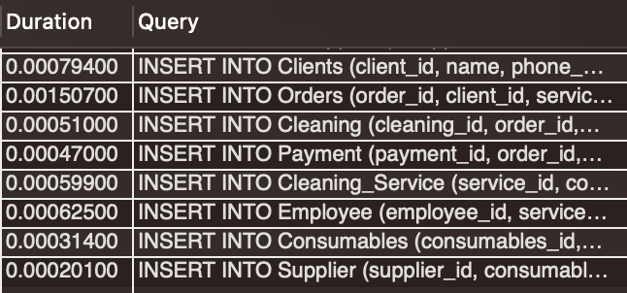
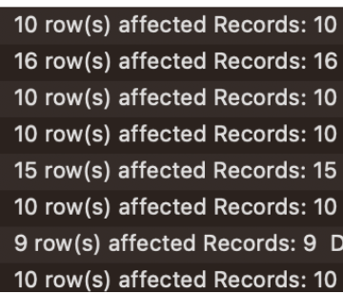

Протокол запусков загрузки для BCNF:
Использовали
SET profiling = 1;
SHOW PROFILES;
для вычисления необходимой информации.

Slide 9
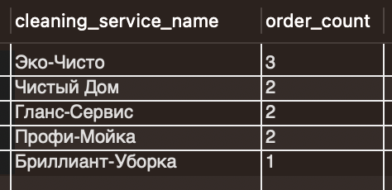
Протокол запусков запросов от бизнеса для BCNF:
1-ый запрос: топ 5 клининг сервисов по заказам.

Slide 10
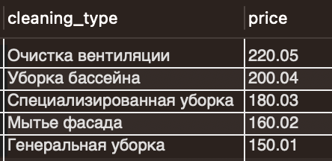
Протокол запусков запросов от бизнеса для BCNF:
2-ой запрос: топ 5 самых дорогих уборок.

Slide 11
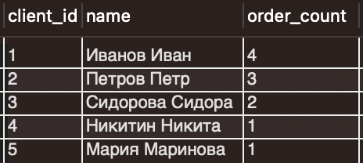
Протокол запусков запросов от бизнеса для BCNF:
3-ий запрос: топ 5 клиентов по заказам.

Slide 12
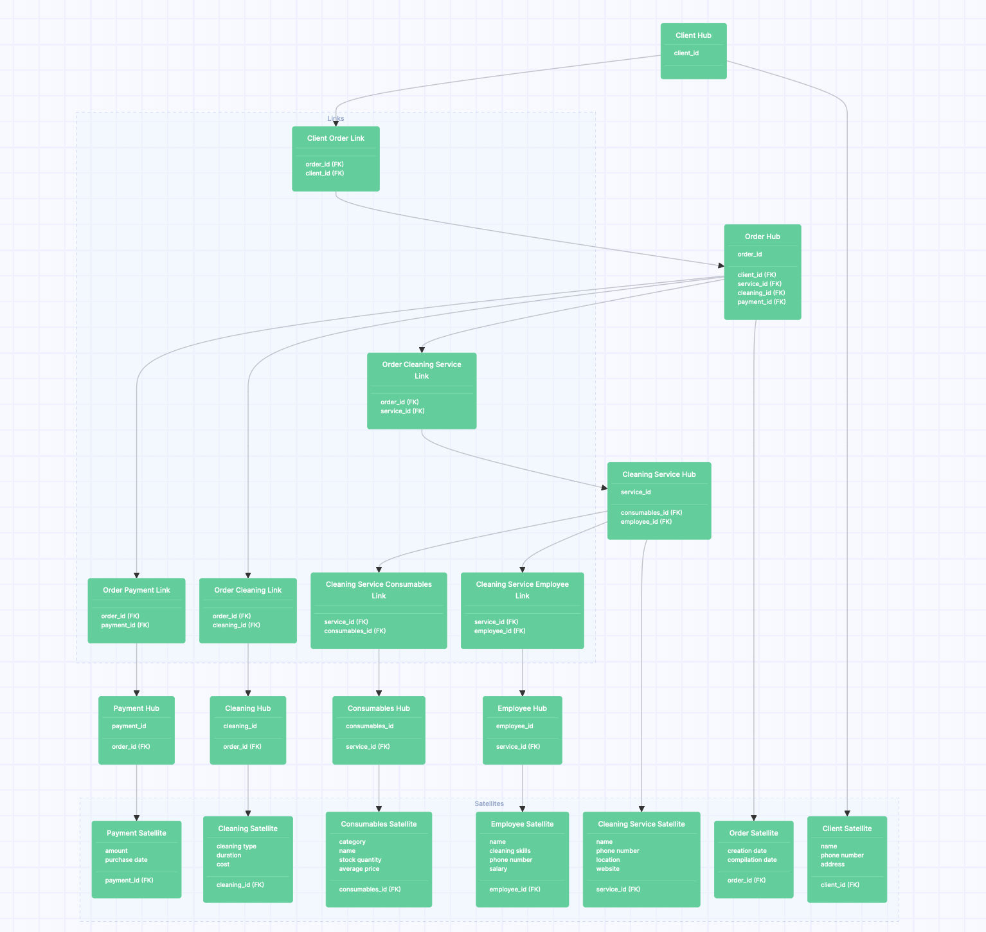
https://app.gleek.io/diagrams/vZUP7HG2ug0-LjHNtUVLCQ

Slide 13
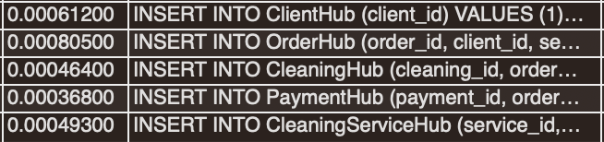
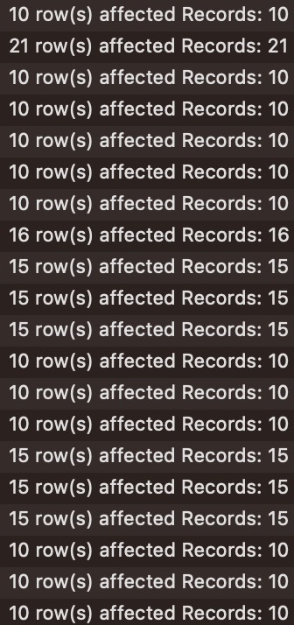
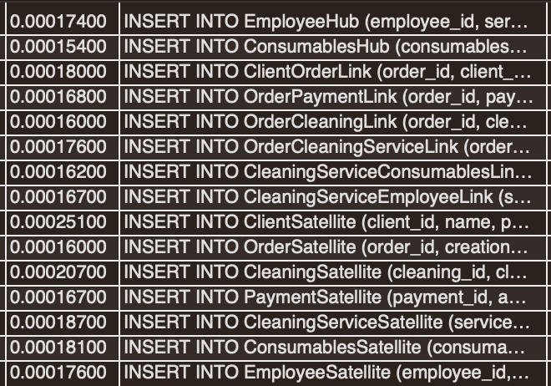
Протокол запусков загрузки для DataVault:
снова использовали SET profiling = 1; SHOW PROFILES; для вычисления необходимых результатов.

Slide 14
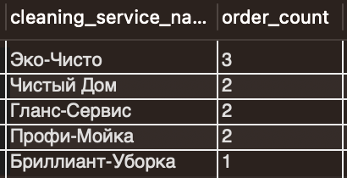
Протокол запусков запросов от бизнеса для DataVault:
1-ый запрос: топ 5 клининг сервисов по заказам.

Slide 15
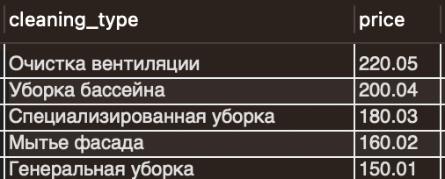
Протокол запусков запросов от бизнеса для DataVault:
2-ой запрос: топ 5 самых дорогих уборок.

Slide 16
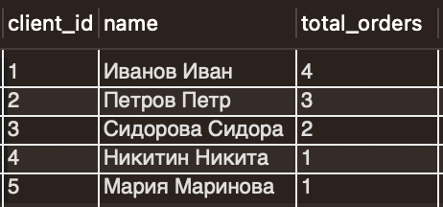
Протокол запусков запросов от бизнеса для DataVault:
3-ий запрос: топ 5 клиентов по заказам.

Slide 17
Проанализировав полученные данные, заключим, что Data Vault, несмотря на более высокую сложность и временные затраты на его реализацию, является предпочтительным выбором для крупных и сложных систем. Его структурированный подход и гибкость в управлении данными обеспечивают эффективное масштабирование и поддержку изменений в долгосрочной перспективе.
С другой стороны, BCNF, хотя и обладает более высокой производительностью и простотой в реализации, может оказаться ограничивающим в контексте больших систем и изменчивых требований бизнеса. В данном случае, скорость может пожертвоваться гибкостью.
Таким образом, выбор между Data Vault и BCNF зависит от конкретных потребностей проекта, приоритетов в области производительности и степени сложности данных, что обеспечивает более точное соответствие требованиям бизнеса.

